Slide 1
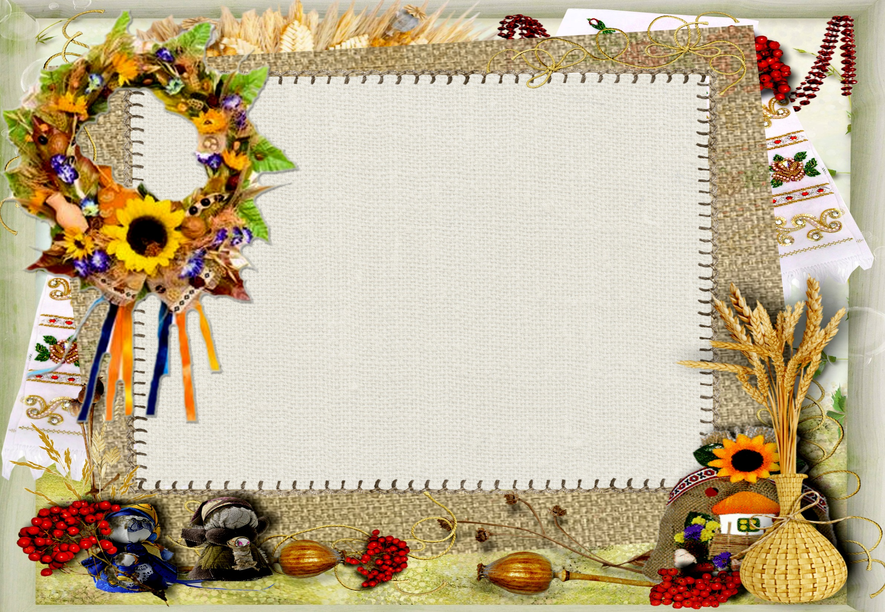
Українські звичаї, традиції, обряди
Учитель української мови та літератури
Шаптала Н.М.

Slide 2
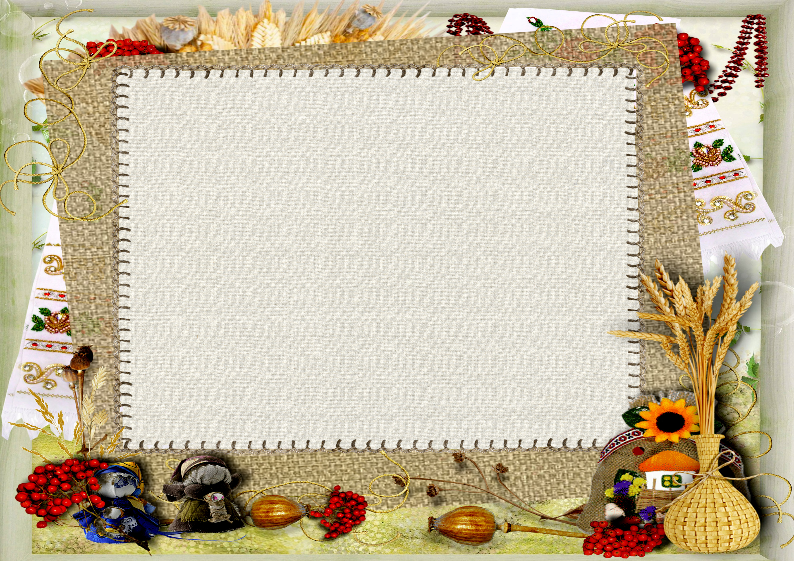
Кожна нація, кожен народ, мають свої традиції, звичаї, обряди та свята, становлення яких відбувалося протягом багатьох століть. Звичаєва Спадщина, Рідна Мова – це ті найміцніші елементи, що об’єднують і цементують нас в один народ в єдину і неповторну Націю.
Традиція (від лат. traditio – передача, оповідання, переказ) – це те, що передається від покоління до покоління, з уст в уста, як загальноприйняте, загальнообов’язкове, священне, перевірене віками, визнане необхідним для забезпечення подальшого існування й розвитку людини, колективу, держави, суспільства. Мета традиції полягає у тому, щоб закріпити і відтворити в нових поколіннях уставлені способи життєдіяльності, типи мислення і поведінки. Форми реалізації традиції різноманітні, але основними з них є звичай, свято й обряд. Роль традицій в розвитку людства можна порівняти з роллю пам’яті в розвитку окремої людини. Основна функція пам’яті полягає в збереженні набутого досвіду.

Slide 3
Дуже тісно народна творчість пов'язана із звичаями, що являють собою закони, якими українці керувались щоденно.
Звичаї — це ті неписані закони, якими керуються в найменших щоденних і найбільших усенаціональних справах. Звичаї , а також мова - це ті важливі цінності, що об`єднують окремих людей в один народ, в одну націю.
Ми маємо у своїх звичаях і народній усній творчості ознаки зустрічі, -поєднання староукраїнської, дохристиянської і християнської культур. Але ми до цього вже так звикли, що іноді не можемо розпізнати, де закінчується в народних звичаях староукраїнське і де починається християнське.

Slide 4
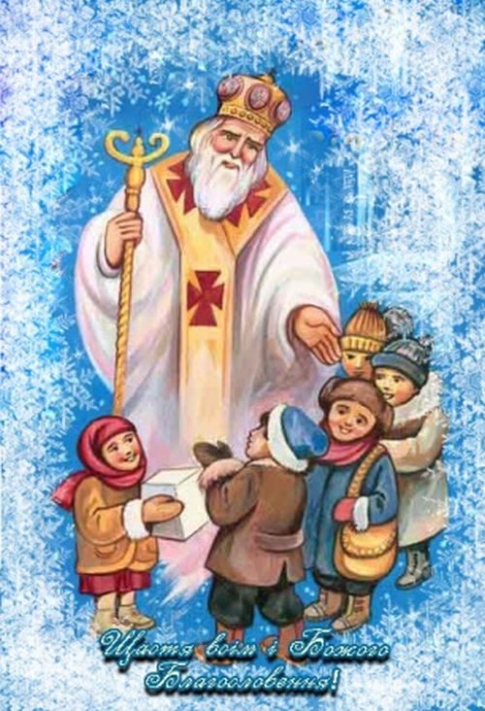
День святого Миколая
А в ніч на 19 грудня до кожної дитинки приходить Святий
Миколай і кладе під подушку подарунки.
В сучасні часи з’явилась
добра традиція – саме у
день святого Миколая
опікуватись сиротами
та знедоленими дітьми, даруючи їм
подарунки.

Slide 5
Новий рік
Новий рік – одне з найдавніших і
найпопулярніших календарних свят. Це,
мабуть, єдина подія, яку протягом століть
щорічно відзначають у всіх країнах і на всіх
континентах, яку знають, люблять і яку з
нетерпінням чекають люди, різні у своїх
етнонаціональних традиціях і релігійних
переконаннях.
Незважаючи на те, що Новий рік - одне з
небагатьох свят, що об`єднує все людство, за
всіх часів у різних народів існували й існують
свої традиції зустрічі Нового року та своя
святкова атрибутика.
В Україні традиція новорічного святкування
має особливо непросту та тривалу історію:
наші прадіди у різний час святкували новий рік
і в березні, і у вересні, і у січні .

Slide 6
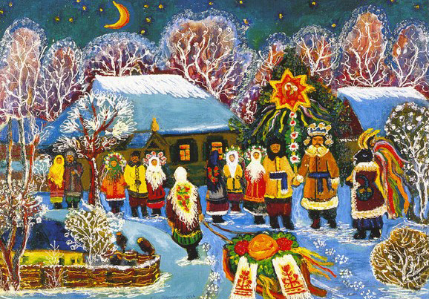
Різдво Христове
Різдво Христове — велике християнське свято, день Народження Ісуса Христа,
Спасителя світу.
Різдво вважають святом сім'ї, його традиційно святкують у родинному колі.
Споконвіку існував у нашому
народі гарний звичай бажати
один одному і господарям
щастя-здоров'я, многих літ і
всяких статків у хаті і
родині.
Такі побажання були у формі колядки.

Slide 7
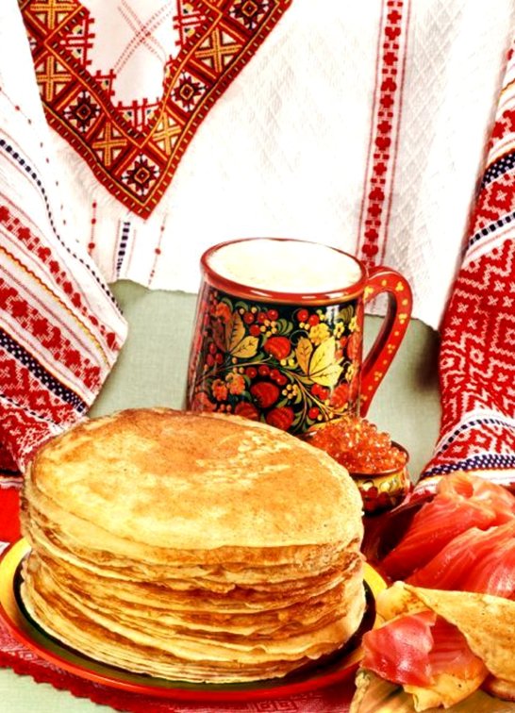
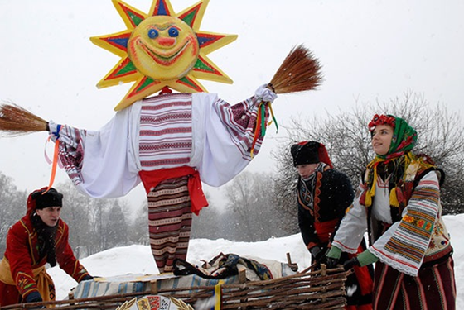
Масляна
Ще один популярний український звичай - тиждень Масляної. Звичай передбачає проводи зими і зустріч весни. Блін вважали символом сонця, оскільки він, подібно сонцю, теж жовтий, круглий і гарячий, і вірили, що з'їдаючи блін, люди отримують частинку його тепла і сили.

Slide 8
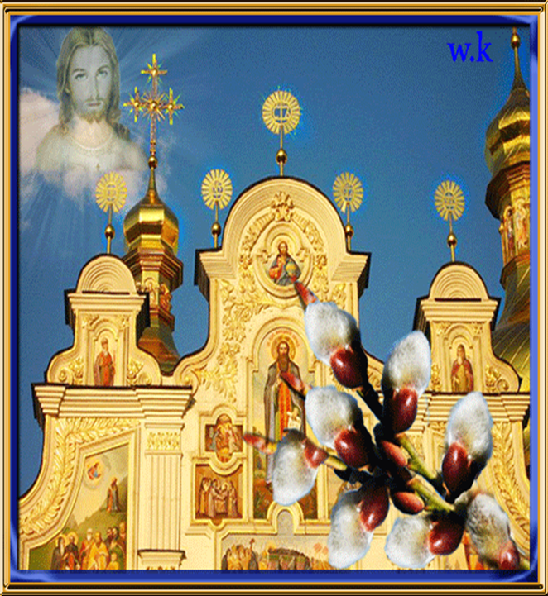
Вербна неділя
Неділя за тиждень перед Великоднем зветься Вербною, і тиждень - Вербним тижнем. Це свято походить від релігійної легенди, за якою Ісус Христос в’їжджає до Єрусалиму. Його шлях люди встеляли вітами фініків та пальми. Відтоді на згадку про цю подію віруючі напередодні свята несуть до церкви зелені гілочки дерев. У нас таким деревом стала верба, як відображення особливостей природи України. На цей час вона вкривається зеленим листям, тому в народі свято називають Вербною неділею.

Slide 9
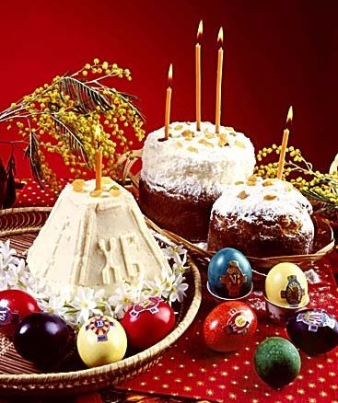
Великдень (Пасха)
Великдень (Паска) — найзначніше християнське свято на честь воскресіння Ісуса Христа. Відзначається у першу неділю після весняного рівнодення і повного місяця, обов'язково окремо від іудейської Пасхи.
У народному побуті українців Великдень чітко утримував елементи язичницької весняної ритуалістики: випікання обрядового печива, фарбування яєць, ігри, танці й розваги молоді, вшанування предків, аграрно-магічні, очисні обряди тощо.

Slide 10
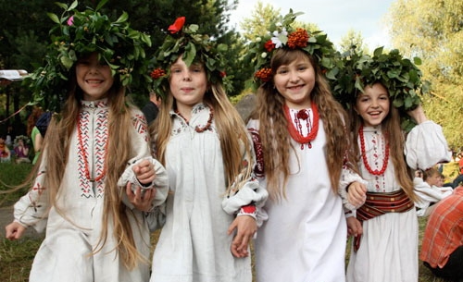
Трійця
На Зелений тиждень, за українськими звичаями,
дівчата ворожать. Вони йдуть до ставка і пускають
вінки за водою, і якщо вони зійдуться, то вважається,
що дівчина в цьому році має вийти заміж.

Slide 11
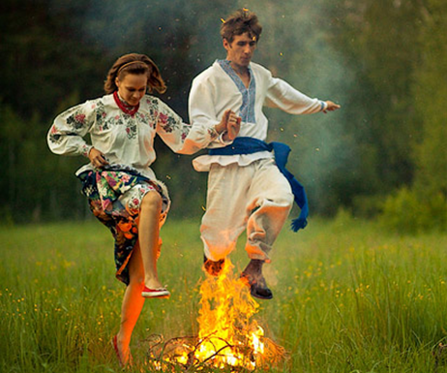
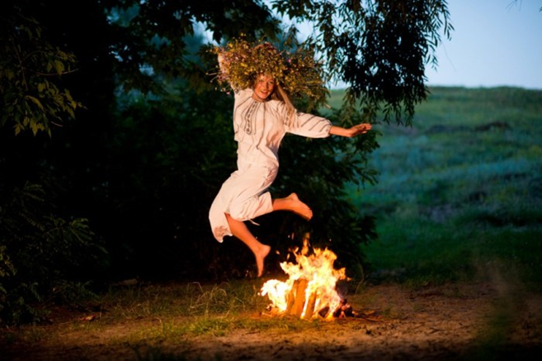
Івана Купала
Івана Купала, також Іванов день, - є одним з народних обрядових звичаїв. Його історія сягає в дуже глибоку старовину. Свято пов'язане з періодом літнього сонцестояння, поворотом сонця до зими. Його відзначають у ніч на 7 липня, коли чарівна краса природи створює казковий пейзаж, на якому і відбуваються магічні купальські забави.

Slide 12
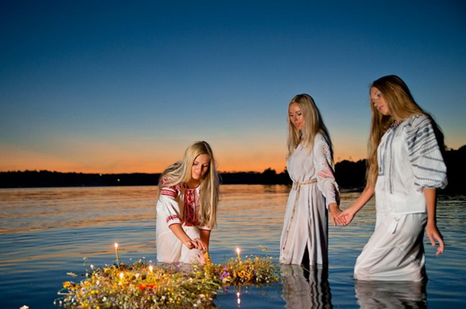
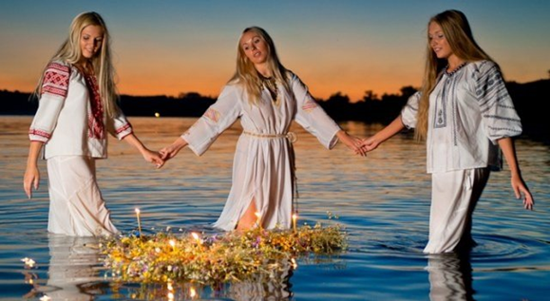
Ніч на Івана Купала, найчастіше дуже темна. У цю пору, за повір'ями, дозріває багато магічних рослин, які потрібно зібрати до сходу сонця. У цю ніч прокидається «нечисть», чути гомін тварин, розпускається папороть, він запалиться чудовим вогнем, відразу гасне і обсипається. Тому, хто зірве цю квітку, відкриються багатства всієї землі і він знайде всемогутність. Широко відомі купальські ворожіння: дівчата кидають вінки у воду і спостерігають за ними, чий вінок швидше за всіх попливе, та і вийде заміж раніше за інших.

Slide 13
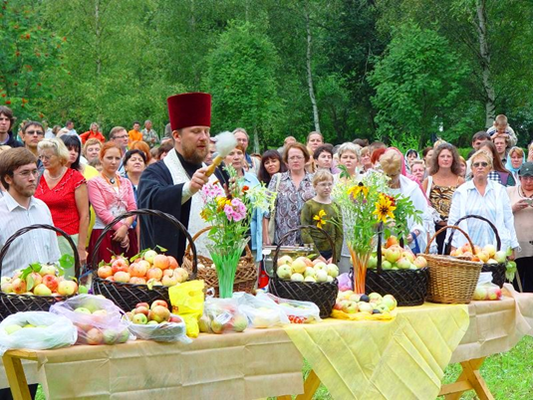
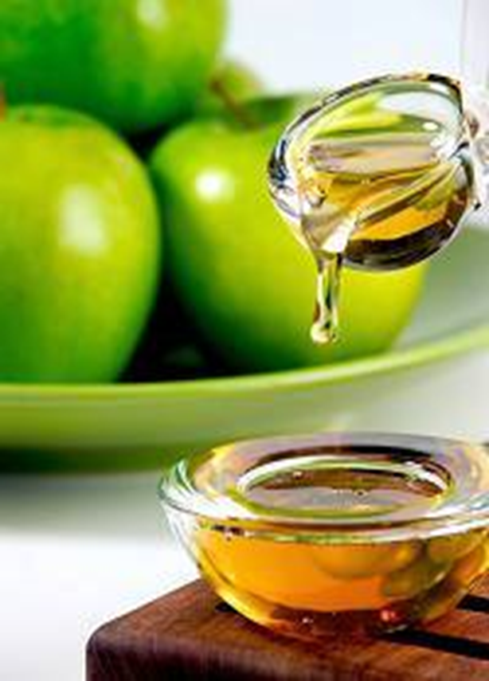
Маковія — спрощена українська назва церковного свята святих мучеників Маккавеїв (1 серпня за ст. ст.). Цього дня у церквах разом із хлібним колоссям святили садові квіти і головки маку, які на Різдво використовувались для приготування куті. Вдома пекли пироги і коржі з маком. Традиційні першосерпневі букети на Поділлі називалися маковійками. Звичайно їх носили до церкви дівчатка. Перед цим їх треба було добре нагодувати, бо наступний рік випаде неврожайний.
Спаса — свято православної церкви, встановлене на честь Преображення Господнього (19 серпня за ст. ст.). Цей день був немовби апофеозом радості селянина з плодів своєї діяльності. За традицією святили яблука, груші, мед, колачі з муки нового врожаю. Після церковної відправи пригощали одне одного пирогами та фруктами, особливо дітей і старців.

Slide 14
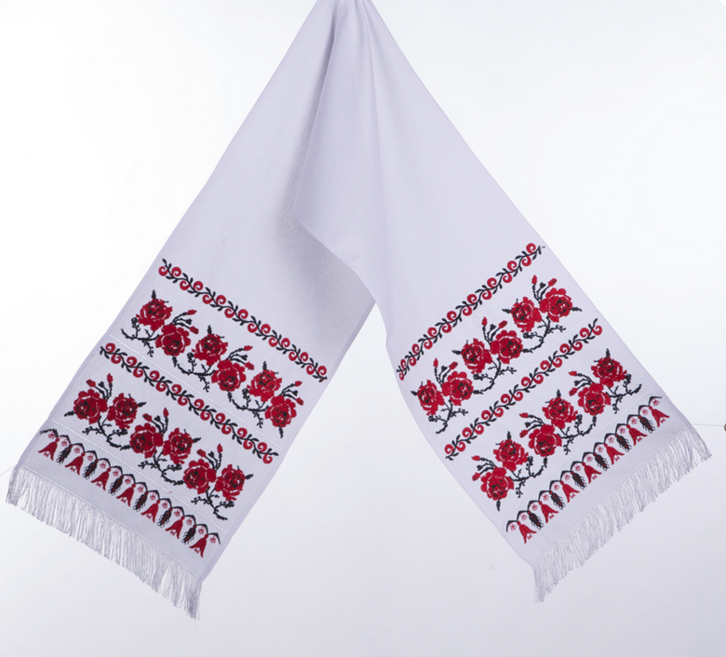
Весілля
Чимало українських весільних традицій пов'язані з таким предметом, як рушник. Раніше він становив більшу частину приданого нареченої. Крім того, було прийнято дарувати кожному гостю рушник, який наречена вишивала власноруч.
Його також використовували на вінчанні, коли молоді ставали на нього під час обряду. А рушником і короваєм батьки зустрічали молодят перед весільним обідом.

Slide 15
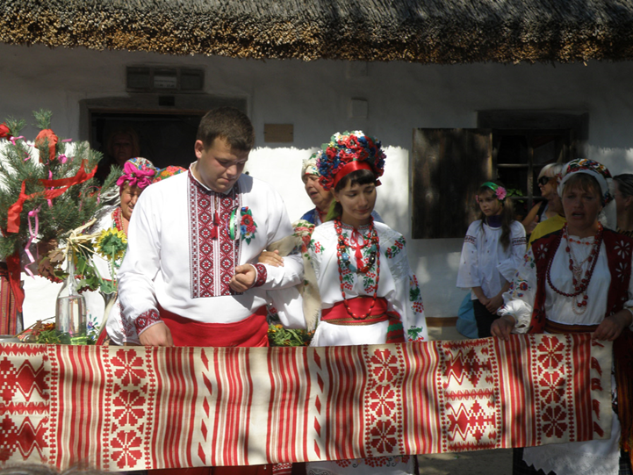
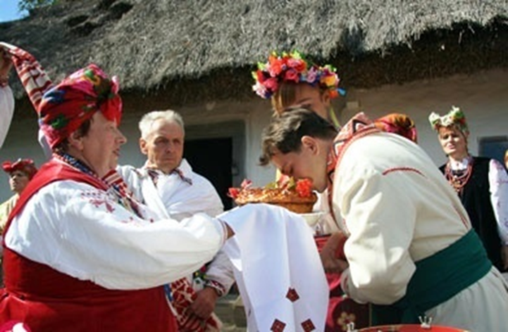
На ганку або біля входу в зал молодих зустрічають батьки. За традицією, як правило, коровай тримає мама нареченого.

Slide 16
Найважливіші складові духовного життя
народу - свята та обряди. Вони
відображають не тільки етнічну
своєрідність, але й естетику, моральні
цінності, ментальність, історію. Тому
збереження звичаїв та традицій нашого
народу є одним із головних завдань для
всіх поколінь.

